Slide 1
Templates Oubollig of Agile
Maurice Siteur
ACE Service Manager Testing

Slide 2
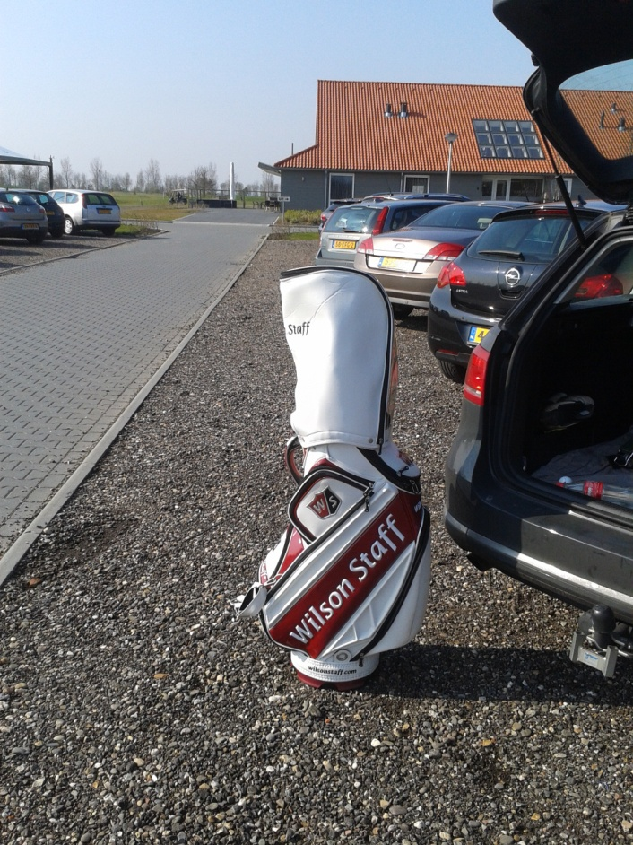
Maurice Siteur

Slide 3
Agenda
Industrialisatie
Wie is er nu oubollig?
Testplan
Testgevallen
Notes:
Gebaseerd op ervaringen van meerdere projecten van de laatste 10 jaar gaat deze presentatie in op:
Releasematig/agile manier van werken; het is niet hetzelfde, maar heeft wel belangrijke gelijke kenmerken
Hoe lean kan iets worden – gebruik van Mindmaps
Gebruik van templates

Slide 4
Industrialisatie
One way of working
Snelheid door gelijkheid van werkwijzes
Templates

Slide 5
TCoE Reference Model
Klanten
Diensten
Proces
Management
Testplan
Standaarden
Preparation
Mensen
Specification
Execute
Completion
Ondersteunende Diensten
Notes:
Uitleg over Test Centre of Excellence. Levermodel.
Managed Test services is de verpakking, de vorm waarin we leveren.

Slide 6
Wie is er nu oubollig?
Het kan niet waar zijn?
Notes:
Oud en nieuw moeten samen werken

Slide 7
Testplan
Uitgaande van template testplan
Wat gebruiken we er nu eigenlijk van.
En dus de vraag, zou het ook korter kunnen.
Kan 1 mindmap voldoende zijn?
Voor 1 project dat dacht agile te werken, geen testplan gemaakt bijvoorbeeld.

Slide 8
Testgevallen
Van requirements naar testgevallen.
Direct vertalen
OF
De oude testspecificatietechnieken toepassen.
Een aantal voorbeelden worden concreet toegelicht.

Slide 9
Laatste opmerkingen
Templates moeten, toch …?
Industrialisatie lijkt nu echt te gaan gebeuren
We moeten het wel gaan doen!!

Slide 10
Contact information
Maurice Siteur
Service Manager Testing ACE Maurice.siteur@capgemini.com
+31 6 11327654
Capgemini Office Leidsche Rijn, Utrecht

